Slide 1

13、 和时间赛跑

Slide 2
谜 语
看不见
摸不着
跑得快
不长脚
只见它过去
不见它回头

Slide 3
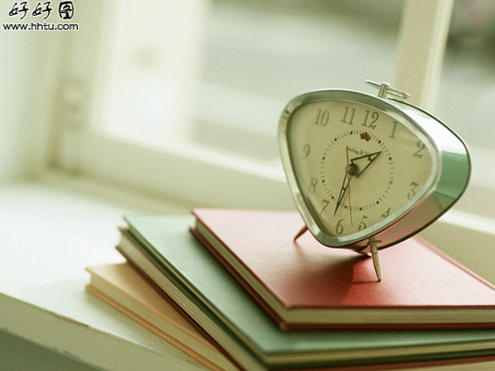

时 间

Slide 4

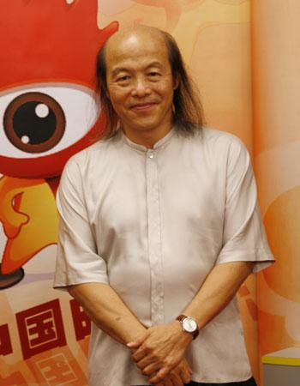
林 清 玄
7岁开始背诵唐诗宋词
8岁，获得了全国儿童绘 画赛优选
10岁就开始读小说
小时候最喜欢的是《西游记》。

Slide 5

林清玄，台湾人。小时侯家里很穷，常跟着父亲下地种田。一次田间休息时，他对父亲说，我长大，就不需要你种田了，我天天呆在家里就能挣很多钱。果然如此，他17岁开始发表作品，20岁出版第一本书， 30岁前得遍了台湾所有文学大奖,被誉为“得奖专业户”。
他十几年如一日，每天早晨4点就起来看书写作，每天写3000字以上文字，到现在已没人数得清他写了多少篇文章，他每年平均出版2、3本以上的新书，是台湾地区作家中写书、出书最多的一位，至今他已经出版了100多本书。他对人生的感悟影响了许多人。

Slide 6
1、自由读课文，要求:
（1）出声朗读、标好自然段；
（2）要读正确、读通顺，难读的地方反复读；

Slide 7
sài
téng
赛
疼
赛跑 比赛
疼爱 心疼

Slide 8
yōu
wèi
忧
慰
忧伤 忧郁
安慰 慰问

Slide 9
suō
sūi
梭
虽
梭子 日月如梭
穿梭
虽然

Slide 10
kuáng
yíng
狂
赢
狂奔 狂风
赢利 赢家

Slide 11
shǔ
yì
暑
益
暑假 暑天
中暑
利益 益处
收益

Slide 12
qióng
jiāng
穷
将
贫穷 穷困
无穷
将来 将要
将军

Slide 13
ruò
若
假若 若是

Slide 14
我会读
赛跑 疼爱 排除 忧伤
哀痛 持续 安慰 实话
度过 路线 狂奔 暑假
形容 用途 将来 假若
欺骗 虽然 游戏 赢
日月如梭 受益无穷

Slide 15
2、读了这篇课文，想想课文讲了什么事情？
外祖母去世，爸爸和我谈话；观察太阳的变化；观察小鸟飞行路线；和太阳赛跑；和作业赛跑。

Slide 16
3、作者通过和时间赛跑明白了什么道理？
假若你一直和时间赛跑，你就（ ）。
可以成功

Slide 17
默读课文1-5自然段，思考：
1.外祖母去世后， “我”的心情是怎样的？画出重点词句，写下自己的感受。
2.爸爸看到“我”为失去外祖母哀痛的样子，和我说了什么话？画在书上。

Slide 18
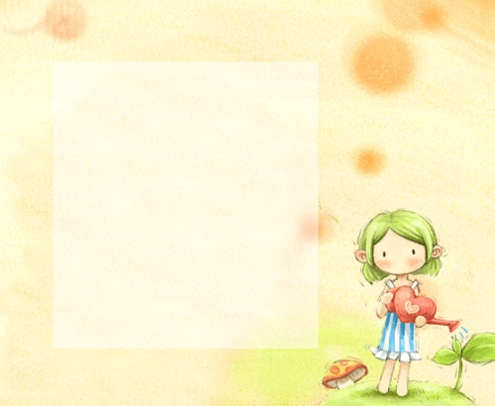
读小学的时候，我的外祖母去世了。外祖母生前最疼爱我。我无法排除自己的忧伤，每天在学校操场上一圈一圈地跑着，跑得累倒在地上，扑在草坪上痛哭。
忧

Slide 19
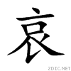
那哀痛的日子持续了很久，爸爸妈妈也不知道如何安慰我。他们知道与其欺骗我说外祖母睡着了，还不如对我说实话：外祖母永远不会回来了。

Slide 20

爸爸妈妈与其骗我，还不如对我
说实话
爸爸妈妈与其欺骗我说外祖母睡着了，还不如对我说
外祖母永远不会回来了

Slide 21
读小学的时候，我的外祖母去世了。外祖母生前最疼爱我。我无法排除自己的忧伤，每天在学校操场上一圈一圈地跑着，跑得累倒在地上，扑在草坪上痛哭。
那哀痛的日子持续了很久，爸爸妈妈也不知道如何安慰我。他们知道与其欺骗我说外祖母睡着了，还不如对我说实话：外祖母永远不会回来了。

Slide 22

“所有时间里的事物，都永远不会回来了。你的昨天过去了，它就永远变成昨天，你再也不能回到昨天了。爸爸以前和你一样小，现在再也不能回到你这么小的童年了。有一天你会长大，你也会像外祖母一样老，有一天你度过了你的所有时间，也会像外祖母一样永远不能回来了。”

Slide 23
“所有时间里的事物，都永远不会回来了。你的昨天过去了，它就永远变成昨天，你再也不能回到昨天了。爸爸以前和你一样小，现在再也不能回到你这么小的童年了。有一天你会长大，你也会像外祖母一样老，有一天你度过了你的所有时间，也会像外祖母一样永远不能回来了。”

Slide 24
所有时间里的事物，都永远不会回来了。

Slide 25
你的昨天过去了，它就永远变成昨天，你再也不能回到昨天了。
爸爸以前和你一样小，现在再也不能回到你这么小的童年了。
有一天你会长大，你也会像外祖母一样老，有一天你度过了你的所有时间，也会像外祖母一样永远不能回来了。

Slide 26
所有时间里的事物，都永远不会回来了。
一去不复返

Slide 27
“所有时间里的事物，都永远不会回来了。你的昨天过去了，他就永远变成昨天，你再也不能回到昨天了。爸爸以前和你一样小，现在再也不能回到你这么小的童年了。有一天你会长大，你也会像外祖母一样老，有一天你度过了你的所有时间，也会像外祖母一样永远不能回来了。”

Slide 28
爸爸等于给我说了一个谜。这个谜比“
”，还让我感到可怕，比“
”更让我有一种说不出的滋味。
一寸光阴一寸金，寸金难买寸光阴
光阴似箭，日月如梭

Slide 29
“一寸光阴一寸金，寸金难买寸光阴”
俗话说：“一寸光阴一寸金，寸金难买寸光阴”。意思是告诫人们要珍惜时间。其实，古人的确是用尺寸来计算时间的。他们在阳光下竖起一根竹竿，竹竿便有了影子。随着太阳的移动，竹竿的影子也在一分一寸一尺地移动。古人就用这种方法来测量时间的长短，所以就有分阴、寸阴的说法。
·
返回

Slide 30
·
光阴似箭：时光像箭一样飞快的溜掉，比喻时光易逝。
日月如梭：日与月的交替像织布的梭一样快，比喻时光易逝。
返回

Slide 31
爸爸等于给我说了一个谜。这个谜比“
”，还让我感到可怕，比“
”更让我有一种说不出的滋味。
一寸光阴一寸金，寸金难买寸光阴
光阴似箭，日月如梭

Slide 32
在以后的日子里，“我”有没有明白爸爸说的话呢？
自由读读第6、7两个自然段。

Slide 33
以后，我每天放学回家，在庭院里看着太阳一寸一寸地沉进了山头，就知道一天真的过完了。虽然明天还会有新的太阳，但永远不会有今天的太阳了。
我看到鸟儿飞到天空，它们飞得很快呀。明天它们再飞过同样的路线，也永远不是今天了。或许明天飞过这条路线的，不是老鸟，而是小鸟了。

Slide 34
所有时间里的事物，都永远不会回来了。

Slide 35

１、课文是从哪几件事情来写“我”和时间赛跑的？
２、通过小作者的做法，你有什么感受？
３、读一读表现作者心情的句子，把你的感受读出来。

Slide 36
时间过得飞快，使我的小心眼里不只是着急，还有悲伤。

Slide 37
有一天我放学回家，看到太阳快落山了，就下决心说：“我要比太阳更快地回家。”我狂奔回去，站在庭院里喘气的时候，看到太阳还露着半边脸，我高兴地跳起来，那一天我跑赢了太阳。

Slide 38
以后我常做这样的游戏，有时和太阳赛跑，有时和西北风比快，有时一个暑假的作业，我十天就做完了。那时我三年级，常常把哥哥五年级的作业拿来做。每一次比赛胜过时间，我就快乐得不知道怎么形容。

Slide 39
、和太阳比赛
、和西北风比赛
、和作业比赛

Slide 40
作者跑赢了时间，有什么深刻的体会？
后来的二十年里，我因此受益无穷。虽然我知道人永远跑不过时间，但是可以比原来快跑一步。如果加把劲，有时可以快好几步。那几步虽然很小很小，用途却很大很大。

Slide 41
林清玄，台湾人。小时侯家里很穷，常跟着父亲下地种田。一次田间休息时，他对父亲说，我长大，就不需要你种田了，我天天呆在家里就能挣很多钱。果然如此，他17岁开始发表作品，20岁出版第一本书， 30岁前得遍了台湾所有文学大奖,被誉为“得奖专业户”。
他十几年如一日，每天早晨4点就起来看书写作，每天写3000字以上文字，到现在已没人数得清他写了多少篇文章，他每年平均出版2、3本以上的新书，是台湾地区作家中写书、出书最多的一位，至今他已经出版了100多本书。他对人生的感悟影响了许多人。

Slide 42

少壮不努力，老大徒伤悲。
花有重开日，人无再少年。
一日之计在于晨，一年之计在于春。
黑发不知勤学早，白首方悔读书迟。

Slide 43
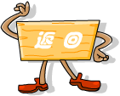
惜时名言
◇时间就是生命，时间就是速度，时间就是力量。
◇时间就像海绵里的水，只要愿挤，总还是有的。
◇时间是由分秒积成的，善于利用零星时间的人，
才会做出更大的成绩来。
◇世界上最快而又最慢，最长而又最短，最平凡而
又最珍贵，最易被忽视而又最令人后悔的就是时
间。

Slide 44
我们明白了什么
我们明白了一个道理：凡事只要坚持不懈，一定能成功！

Slide 45
近义词、反义词
一、近义词：
排除 解除
忧伤 忧戚
反义词：
忧伤 快乐
永远 暂时
二、练习
近义：坚固 （ ） 反义： 整齐 （ ）
稠密 （ ） 排列 （ ）

Slide 46

我因为外祖母的去世而感到无比（ ），听了爸爸的话，我有一种说不出的（ ）。看到时间过得那么快，我心里多么（ ），于是我下定决心和时间赛跑，每一次比赛胜过时间，我（ ）得不知道怎么形容。长大后我要告诉我的孩子：（ ）。
悲伤
滋味
着急
快乐
假若你一直和时间赛跑,你就可以成功!

Slide 47

习题：
课文最后说：“假若你一直和时间赛跑，你就可以成功。”你同意这个说法吗？谈谈你的看法。
同意。因为一个人若一直都抓紧时间，努力干任何事，时时早，事事早，任何时候都一直与时间赛跑，就能成功。

Slide 48
时间格言
少年易学老难成，一寸光阴不可轻
——【宋】 朱 熹
莫等闲，白了少年头，空悲切
—— 【宋】 岳 飞
有花堪折直须折，莫待无花空折枝
——【唐】 刘秋娘

Slide 49

时间格言
时间是最不值钱的东西，也是最宝贵的东西，因为有了时间，我们就有了一切。
——莱尼斯（拉脱维亚诗人、剧作家）
最严重的浪费就是时间的浪费。
——布丰
科学需要一个人贡献出毕生的精力，假定你们每个人有两次生命，这对你们说来也还是不够的。
——巴甫洛夫
我的产业多么美，多么广，多么宽！
时间是我的财产，我的田地是时间。
——歌德
善于利用时间的人，永远找得到充裕的时间。
——歌德

Slide 50
时间格言
任何节约归根到底是时间的节约。
——马克思
我以为世间最可宝贵的就是“今”，最易丧失的也是“今”。因为他最容易丧失，所以更觉得他可以宝贵。
——李大钊
时间就是生命。无端的空耗别人的时间，其实是无异于谋财害命的。
——鲁迅
节省时间，也就是使一个人的有限的生命更加有效，而也即等于延长了人的生命。
——鲁迅
逆水行舟用力撑，一篙松劲退千寻。
古云“此日足可惜”，吾辈更应惜秒阴。
——董必武

